Slide 1
第1章 绪论
1.1 什么是电力电子技术
1.2 电力电子技术的发展史
1.3 电力电子技术的应用
1.4 本教材的内容简介

Slide 2
1.1 什么是电力电子技术
■电力电子技术的概念
◆可以认为，所谓电力电子技术就是应用于电力领域的电子技术。
☞电力电子技术中所变换的“电力” 有区别于“电力系统”所指的“电力” ，后者特指电力网的“电力” ，前者则更一般些。
☞电子技术包括信息电子技术和电力电子技术两大分支。通常所说的模拟电子技术和数字电子技术都属于信息电子技术。

Slide 3
1.1 什么是电力电子技术
◆具体地说，电力电子技术就是使用电力电子器件
对电能进行变换和控制的技术。
☞电力电子器件的制造技术是电力电子技术的基
础。
☞变流技术则是电力电子技术的核心。
表1-1 电力变换的种类
输入 输出 | 交流（AC） | 直流（DC）
直流（DC） | 整流 | 直流斩波
交流（AC） | 交流电力控制 变频、变相 | 逆变

Slide 4
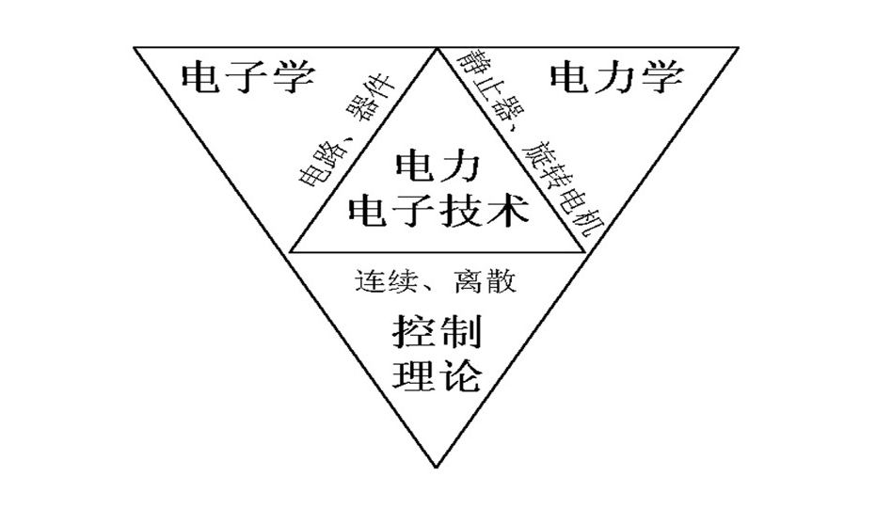
1.1 什么是电力电子技术
■电力电子学
◆美国学者W. Newell认为电力电子学是由电力学、电子学和控制理论三个学科交叉而形成的。
图1-1 描述电力电子学的倒三角形

Slide 5
1.1 什么是电力电子技术
☞电力电子技术和电子学
电力电子器件的制造技术和用于信息变换的电子
器件制造技术的理论基础（都是基于半导体理论）
是一样的，其大多数工艺也是相同的。
电力电子电路和信息电子电路的许多分析方法也
是一致的。
☞电力电子技术和电力学
电力电子技术广泛用于电气工程中，这是电力电
子学和电力学的主要关系。

Slide 6
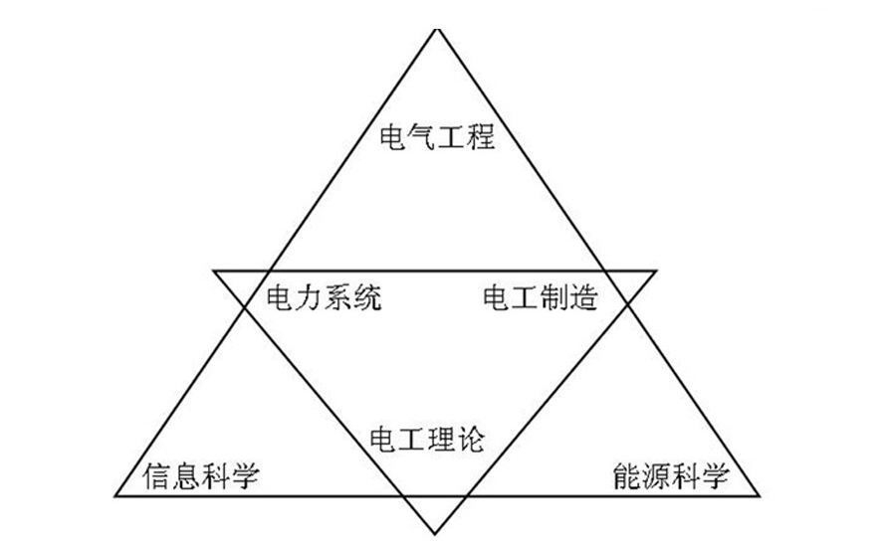
1.1 什么是电力电子技术
各种电力电子装置广泛
应用于高压直流输电、静止
无功补偿、电力机车牵引、
交直流电力传动、电解、励
磁、电加热、高性能交直流
电源等之中，因此，无论是
国内国外，通常都把电力电 图1-2 电气工程的双三角形描述
子技术归属于电气工程学科。在我国，电力电子与电力传
动是电气工程的一个二级学科。图1-2用两个三角形对电
气工程进行了描述。其中大三角形描述了电气工程一级学
科和其他学科的关系，小三角形则描述了电气工程一级学
科内各二级学科的关系。

Slide 7
1.1 什么是电力电子技术
☞电力电子技术和控制理论
控制理论广泛用于电力电子技术中，它使电力电
子装置和系统的性能不断满足人们日益增长的各种
需求。电力电子技术可以看成是弱电控制强电的技
术，是弱电和强电之间的接口。而控制理论则是实
现这种接口的一条强有力的纽带。
另外，控制理论是自动化技术的理论基础，二
者密不可分，而电力电子装置则是自动化技术的基
础元件和重要支撑技术。

Slide 8
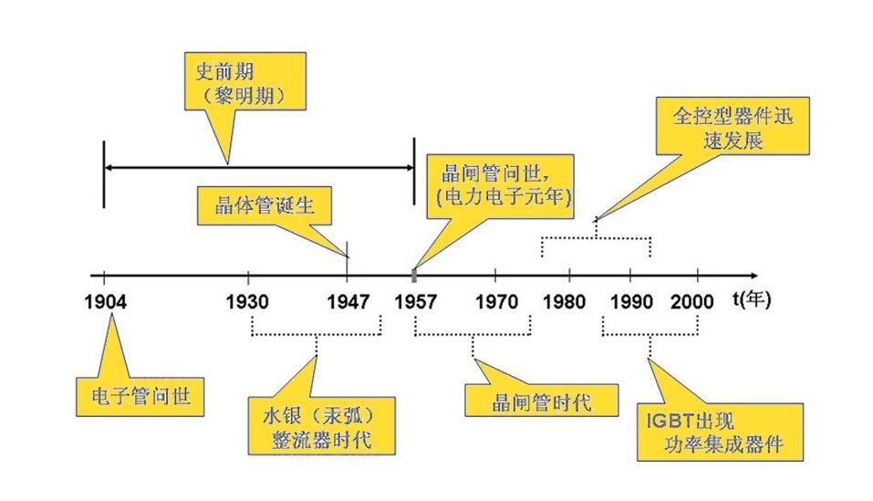
1.2 电力电子技术的发展史
■电力电子技术的发展史
图1-3 电力电子技术的发展史
◆一般认为，电力电子技术的诞生是以1957年美国通用电气公司研制出第一个晶闸管为标志的。

Slide 9
1.2 电力电子技术的发展史
◆晶闸管出现前的时期可称为电力电子技术的史前期或黎明期。
☞1904年出现了电子管，它能在真空中对电子流进行控制，并应用于通信和无线电，从而开启了电子技术用于电力领域的先河。
☞20世纪30年代到50年代，水银整流器广泛用于电化学工业、电气铁道直流变电所以及轧钢用直流电动机的传动，甚至用于直流输电。这一时期，各种整流电路、逆变电路、周波变流电路的理论已经发展成熟并广为应用。在这一时期，也应用直流发电机组来变流。
☞1947年美国著名的贝尔实验室发明了晶体管，引发了电子技术的一场革命。

Slide 10
1.2 电力电子技术的发展史
◆晶闸管时代
☞晶闸管由于其优越的电气性能和控制性能，使之很快就取代了水银整流器和旋转变流机组，并且其应用范围也迅速扩大。电力电子技术的概念和基础就是由于晶闸管及晶闸管变流技术的发展而确立的。
☞晶闸管是通过对门极的控制能够使其导通而不能使其关断的器件，属于半控型器件。对晶闸管电路的控制方式主要是相位控制方式，简称相控方式。晶闸管的关断通常依靠电网电压等外部条件来实现。这就使得晶闸管的应用受到了很大的局限。

Slide 11
1.2 电力电子技术的发展史
◆全控型器件和电力电子集成电路（PIC）
☞70年代后期，以门极可关断晶闸管（GTO）、电力双极型晶体管
（BJT）和电力场效应晶体管（Power-MOSFET）为代表的全控型器
件迅速发展。全控型器件的特点是，通过对门极（基极、栅极）的控
制既可使其开通又可使其关断。
☞采用全控型器件的电路的主要控制方式为脉冲宽度调制（PWM）
方式。相对于相位控制方式，可称之为斩波控制方式，简称斩控方式。
☞在80年代后期，以绝缘栅极双极型晶体管（IGBT）为代表的复合
型器件异军突起。它是MOSFET和BJT的复合，综合了两者的优点。
与此相对，MOS控制晶闸管（MCT）和集成门极换流晶闸管（IGCT）
复合了MOSFET和GTO。

Slide 12
1.2 电力电子技术的发展史
☞把驱动、控制、保护电路和电力电子器件集成在一起，构成电力电子集成电路（PIC），这代表了电力电子技术发展的一个重要方向。电力电子集成技术包括以PIC为代表的单片集成技术、混合集成技术以及系统集成技术。
☞随着全控型电力电子器件的不断进步，电力电子电路的工作频率也不断提高。与此同时，软开关技术的应用在理论上可以使电力电子器件的开关损耗降为零，从而提高了电力电子装置的功率密度。

Slide 13
1.3 电力电子技术的应用
■电力电子技术的应用范围十分广泛。它不仅用于一般工业，也广泛用于交通运输、电力系统、通信系统、计算机系统、新能源系统等，在照明、空调等家用电器及其他领域中也有着广泛的应用。
◆一般工业
☞工业中大量应用各种交直流电动机，都是用电力电子装置进行调速的。
☞一些对调速性能要求不高的大型鼓风机等近年来也采用了变频装置，以达到节能的目的。

Slide 14
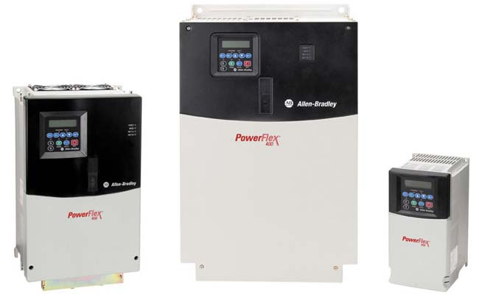
1.3 电力电子技术的应用
☞有些并不特别要求调速的电机为
了避免起动时的电流冲击而采用了
软起动装置，这种软起动装置也是
电力电子装置。
☞电化学工业大量使用直流电源，
电解铝、电解食盐水等都需要大容
量整流电源。电镀装置也需要整流
电源。
☞电力电子技术还大量用于冶金工
业中的高频或中频感应加热电源、
淬火电源及直流电弧炉电源等场合。
图1-4 AB变频器

Slide 15
1.3 电力电子技术的应用
◆交通运输
☞电气化铁道中广泛采用电力电子技术。电气机车中的直流机车中采用整流装置，交流机车采用变频装置。直流斩波器也广泛用于铁道车辆。在未来的磁悬浮列车中，电力电子技术更是一项关键技术。除牵引电机传动外，车辆中的各种辅助电源也都离不开电力电子技术。
☞电动汽车的电机依靠电力电子装置进行电力变换和驱动控制，其蓄电池的充电也离不开电力电子装置。一台高级汽车中需要许多控制电机，它们也要靠变频器和斩波器驱动并控制。
☞飞机、船舶和电梯都离不开电力电子技术。

Slide 16
1.3 电力电子技术的应用
◆电力系统
☞据估计，发达国家在用户最终使用的电能中，有60%以上的电能
至少经过一次以上电力电子变流装置的处理。
☞直流输电在长距离、大容量输电时有很大的优势，其送电端的整
流阀和受电端的逆变阀都采用晶闸管变流装置，而轻型直流输电则主
要采用全控型的IGBT器件。近年发展起来的柔性交流输电（FACTS）
也是依靠电力电子装置才得以实现的。
☞晶闸管控制电抗器（TCR）、晶闸管投切电容器（TSC）、静止
无功发生器（SVG）、有源电力滤波器（APF）等电力电子装置大量
用于电力系统的无功补偿或谐波抑制。在配电网系统，电力电子装置
还可用于防止电网瞬时停电、瞬时电压跌落、闪变等，以进行电能质
量控制，改善供电质量。
☞在变电所中，给操作系统提供可靠的交直流操作电源，给蓄电池
充电等都需要电力电子装置。

Slide 17
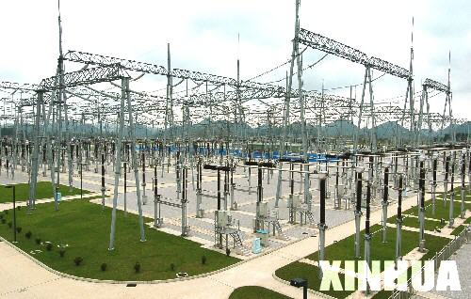
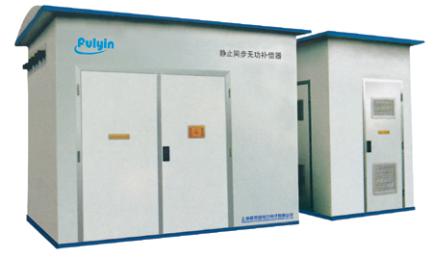
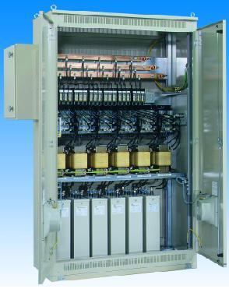
1.3 电力电子技术的应用
图1-5 中国南方电网公司安顺换流站
图1-6 静止无功发生器（上）和
晶闸管投切电容器（下）

Slide 18
1.3 电力电子技术的应用
◆电子装置用电源
☞各种电子装置一般都需要不同电压等级的直流
电源供电。通信设备中的程控交换机所用的直流电
源以前用晶闸管整流电源，现在已改为采用全控型
器件的高频开关电源。大型计算机所需的工作电源、
微型计算机内部的电源现在也都采用高频开关电源。
☞在大型计算机等场合，常常需要不间断电源
（Uninterruptible Power Supply__ UPS）供电，不
间断电源实际就是典型的电力电子装置。

Slide 19
1.3 电力电子技术的应用
◆家用电器
☞电力电子照明电源体积小、发光效率高、可节省大量能源，正在逐步取代传统的白炽灯和日光灯。
☞空调、电视机、音响设备、家用计算机， 不少洗衣机、电冰箱、微波炉等电器也应用了电力电子技术。
◆其它
☞航天飞行器中的各种电子仪器需要电源，载人航天器也离不开各种电源，这些都必需采用电力电子技术。
☞抽水储能发电站的大型电动机需要用电力电子技术来起动和调速。超导储能是未来的一种储能方式，它需要强大的直流电源供电，这也离不开电力电子技术。

Slide 20
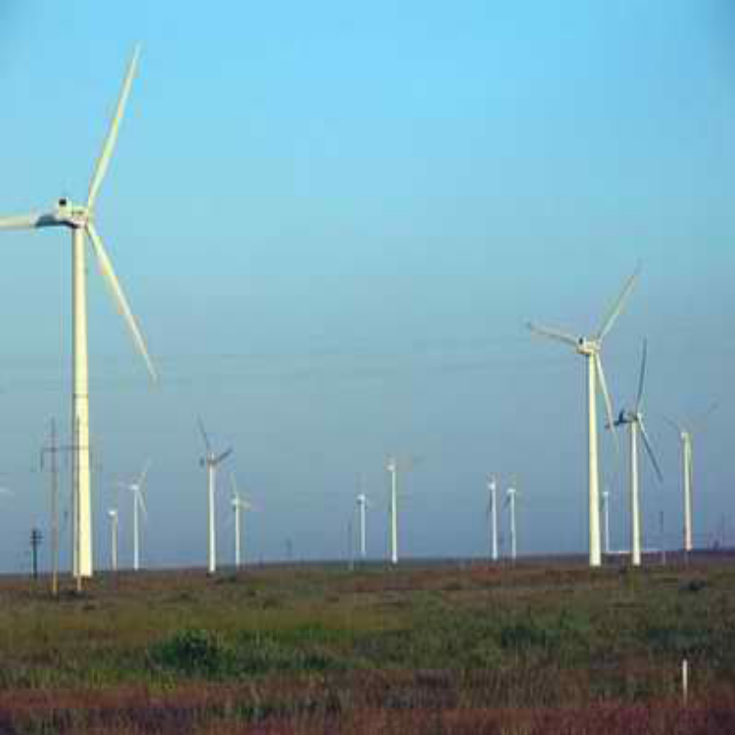
1.3 电力电子技术的应用
☞新能源、可再生能源发电比如风
力发电、太阳能发电，需要用电力
电子技术来缓冲能量和改善电能质
量。当需要和电力系统联网 时，更
离不开电力电子技术。
☞核聚变反应堆在产生强大磁场和
注入能量时，需要大容量的脉冲电
源，这种电源就是电力电子装置。
科学实验或某些特殊场合，常常需
要一些特种电源，这也是电力电子
技术的用武之地。
图1-7 风场
总之，电力电子技术的应用越来越广，其地位也越来越重要。

Slide 21
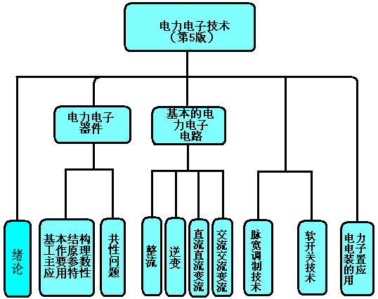
1.4 本教材的内容简介
■本教材的内容

